Slide 1
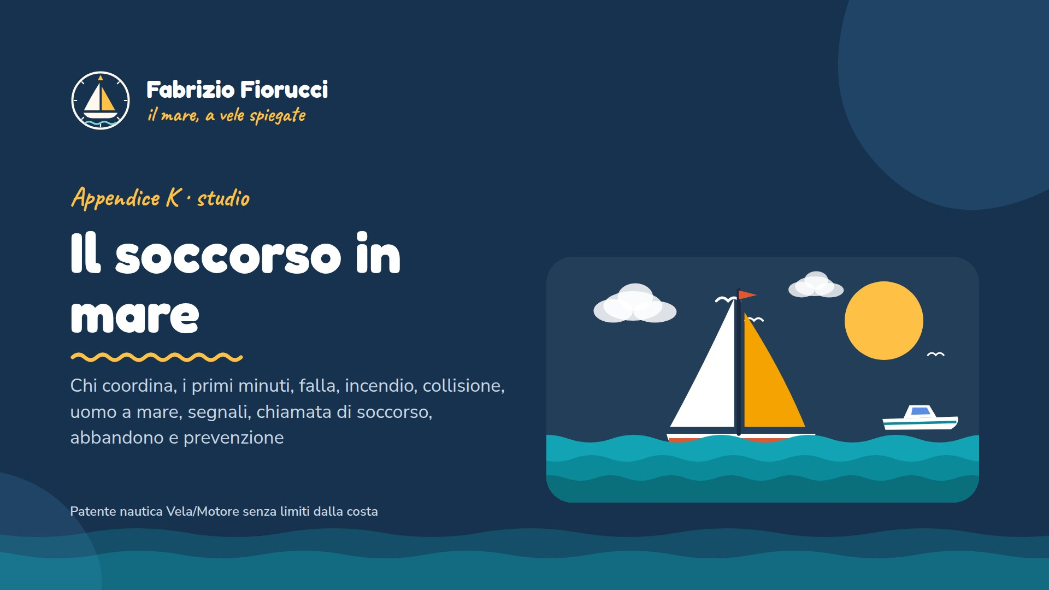
Notes:
Appendice K al corso. Ripasso delle emergenze: quiz ufficiali 1.3.5-1.3.9 (sinistri, abbandono, soccorso, cattivo tempo, radio), 1.3.3 (segnali), 1.3.2 (alcol e droghe), 1.8.1 (obblighi del comandante). Collegata alle lezioni 6 e 9 e alle appendici E e H.

Slide 2
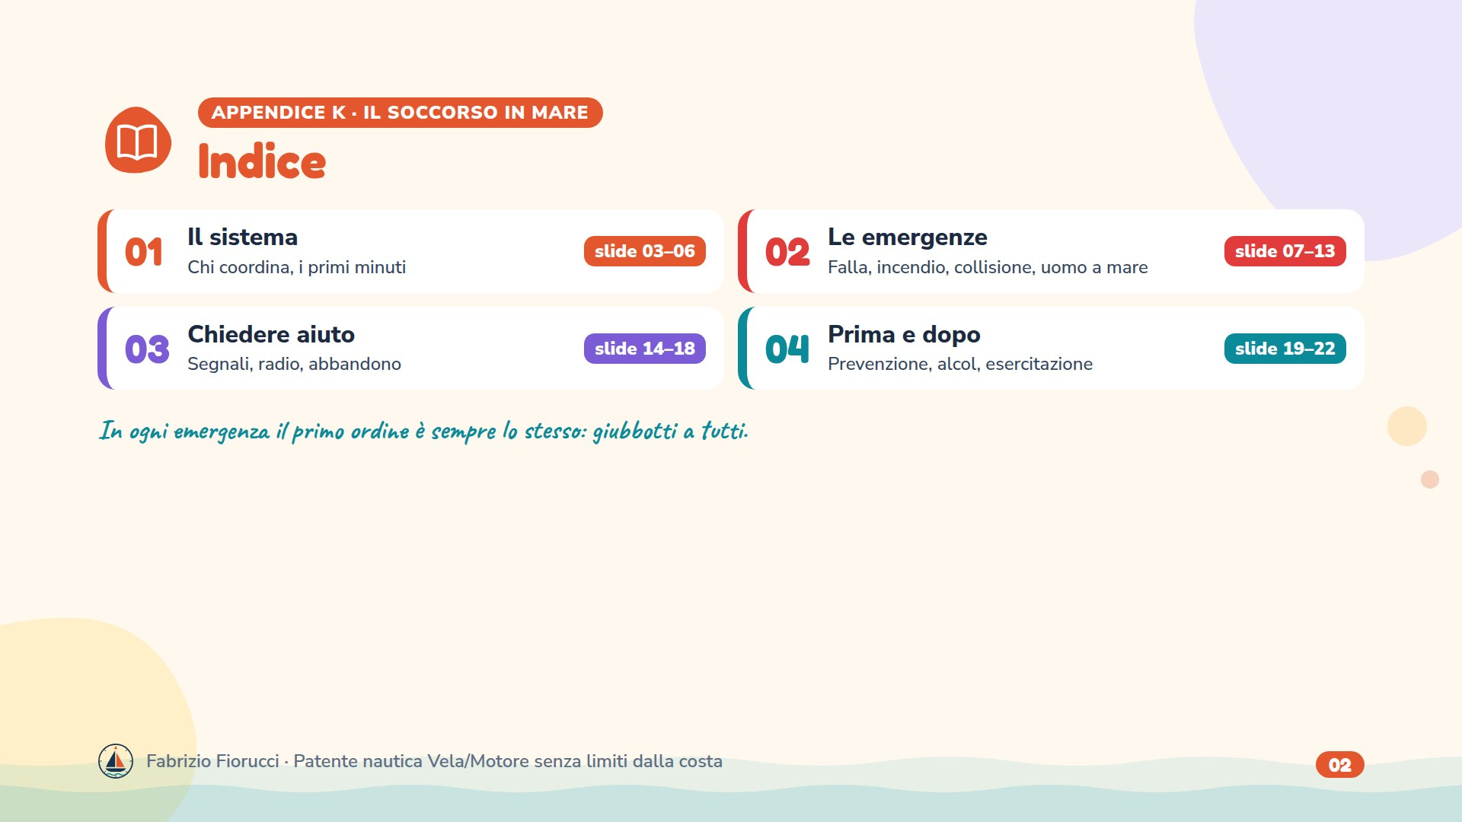
Notes:
Appendice di ripasso delle emergenze. Per ogni situazione: che cosa fare subito, chi avvisare, come chiedere aiuto. Le procedure radio complete sono nell'appendice H.

Slide 3
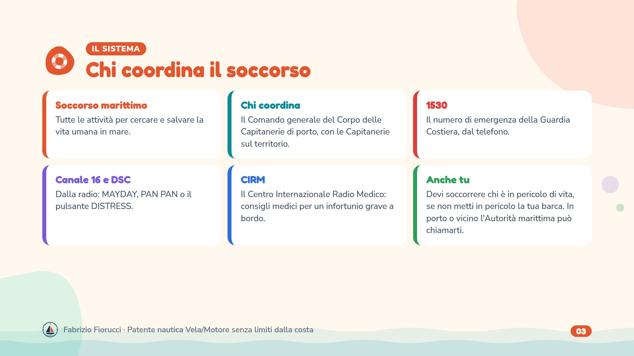
Notes:
Quiz 1.3.7-7 (soccorso marittimo), -8 (coordinamento: Comando generale delle Capitanerie di porto), -9 (unità in porto o nelle vicinanze), -10 e 1.8.1-7, -9 (obbligo di assistenza), 1.8.1-10 (omissione: reclusione fino a 2 anni), 1.3.8-25 (1530), 1.3.2.113 (CIRM), 1.3.9-8 e 1.3.8-7 (canale 16 e DSC).

Slide 4
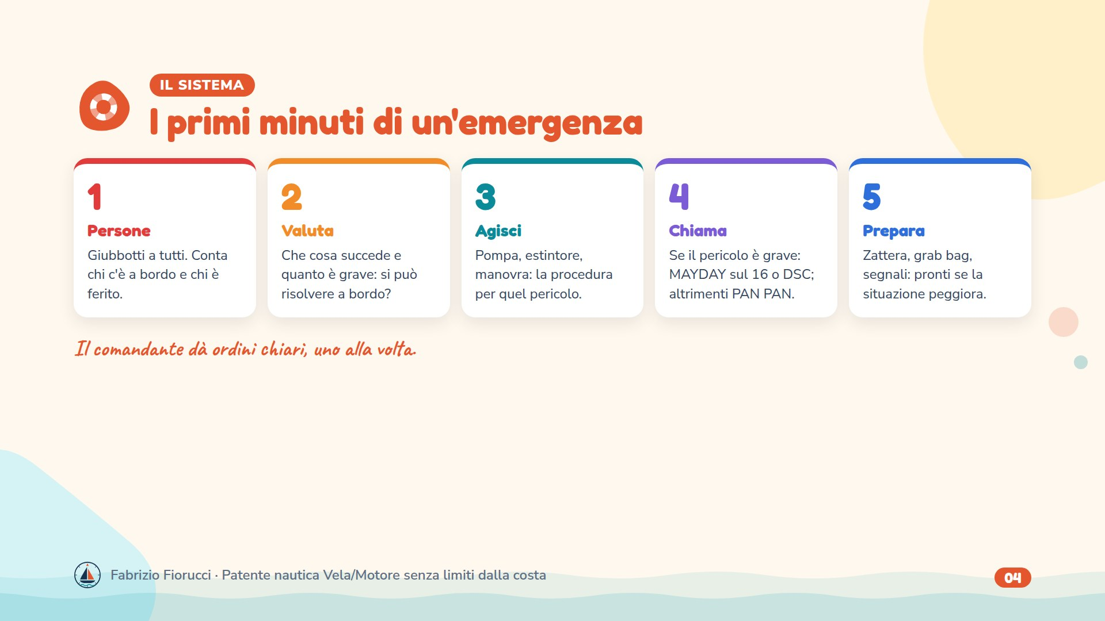
Notes:
Quiz 1.3.6-17 (primo ordine in caso di incendio: giubbotti e allontanarsi), -15 (incendio grave: preparare l'abbandono), 1.3.7-1 e -13 (prima dell'abbandono: giubbotti a tutti, zattera equipaggiata), 1.3.5-1 (falla irreparabile: MAYDAY), 1.3.9-13 (PAN PAN), 1.3.7-5 e -6 (grab bag).

Slide 5
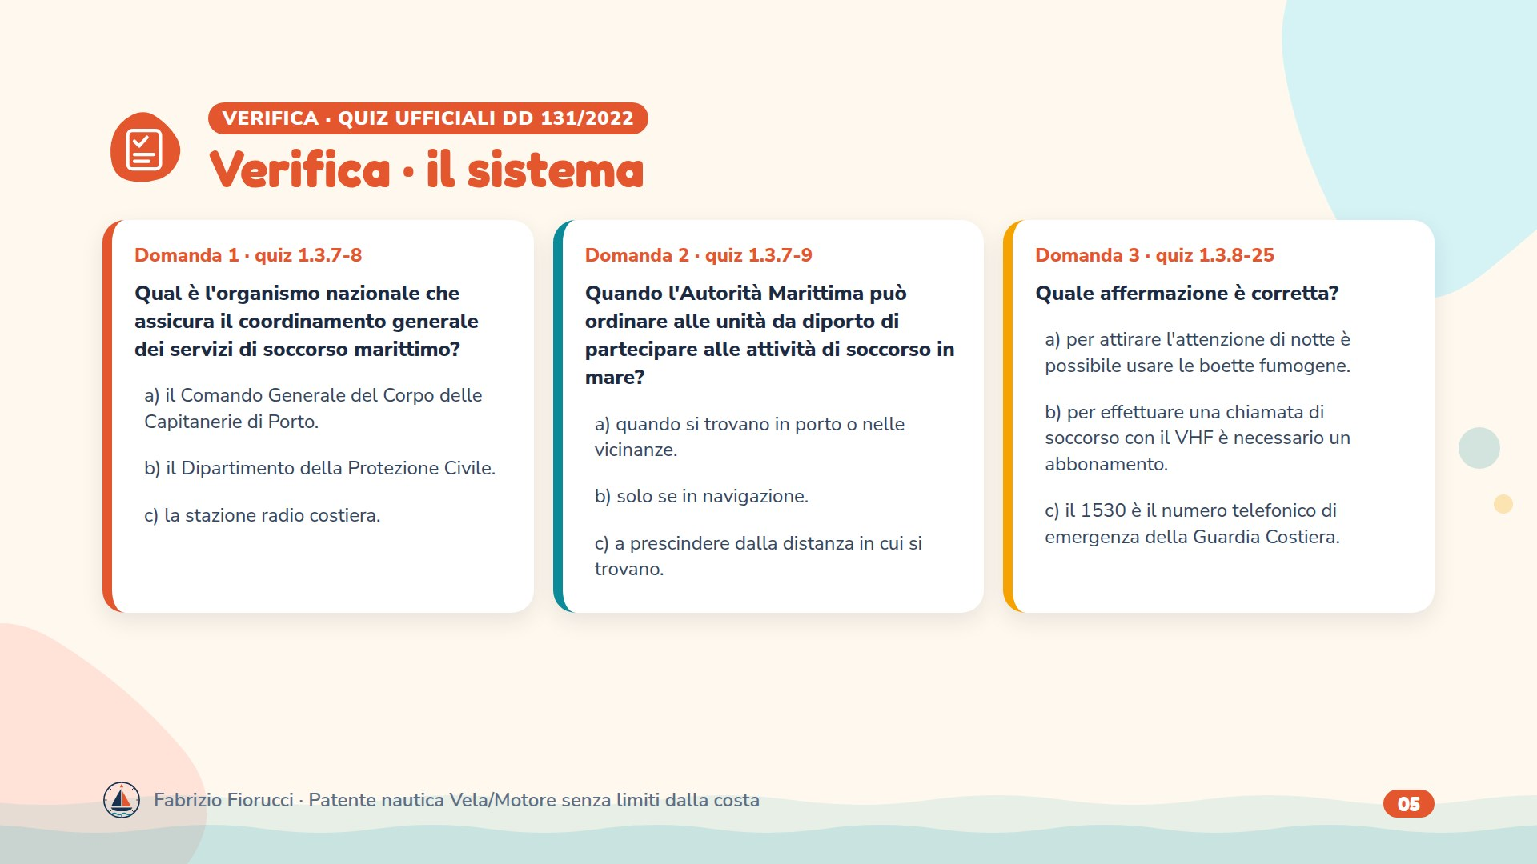
Notes:
Leggere le domande, lasciare un minuto per rispondere, poi passare alla slide con le risposte esatte.

Slide 6
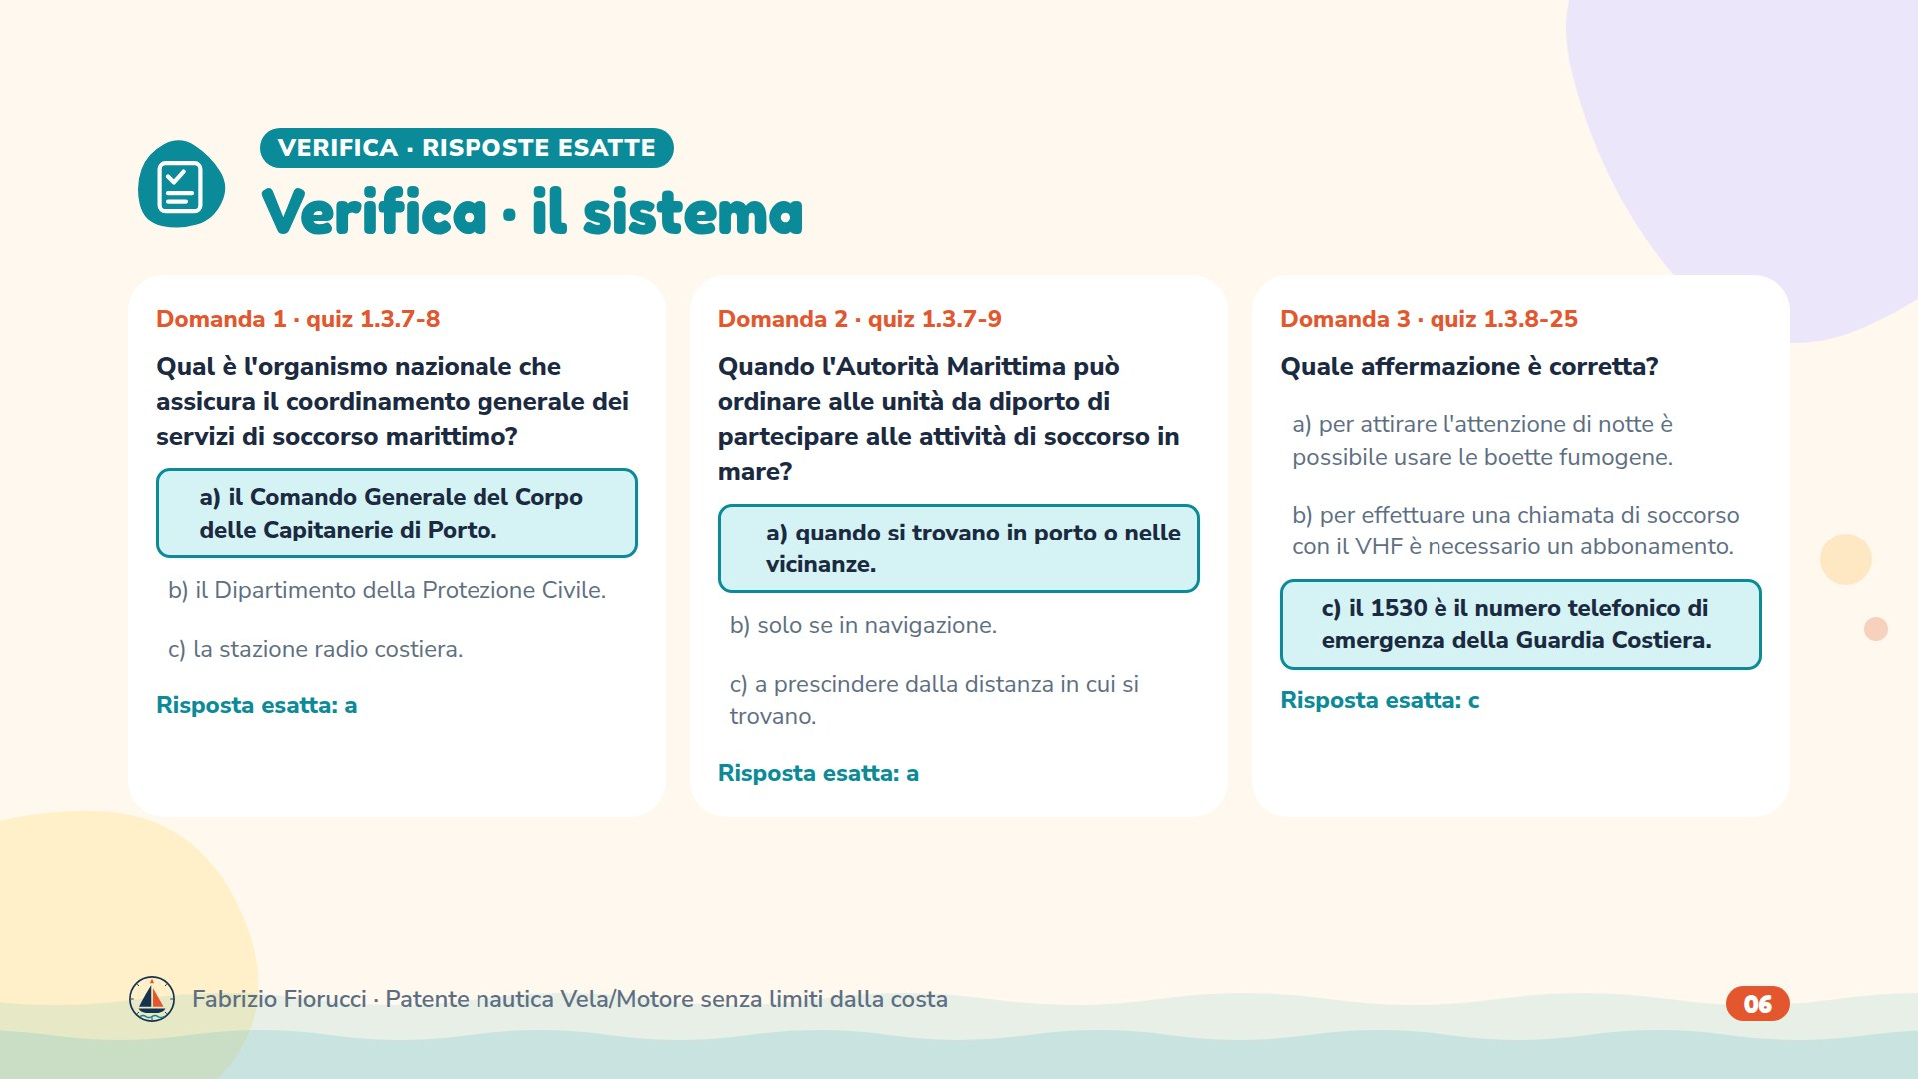
Notes:
Risposte: 1.3.7-8 → a) il Comando Generale del Corpo delle Capitanerie di Porto.; 1.3.7-9 → a) quando si trovano in porto o nelle vicinanze.; 1.3.8-25 → c) il 1530 è il numero telefonico di emergenza della Guardia Costiera.

Slide 7
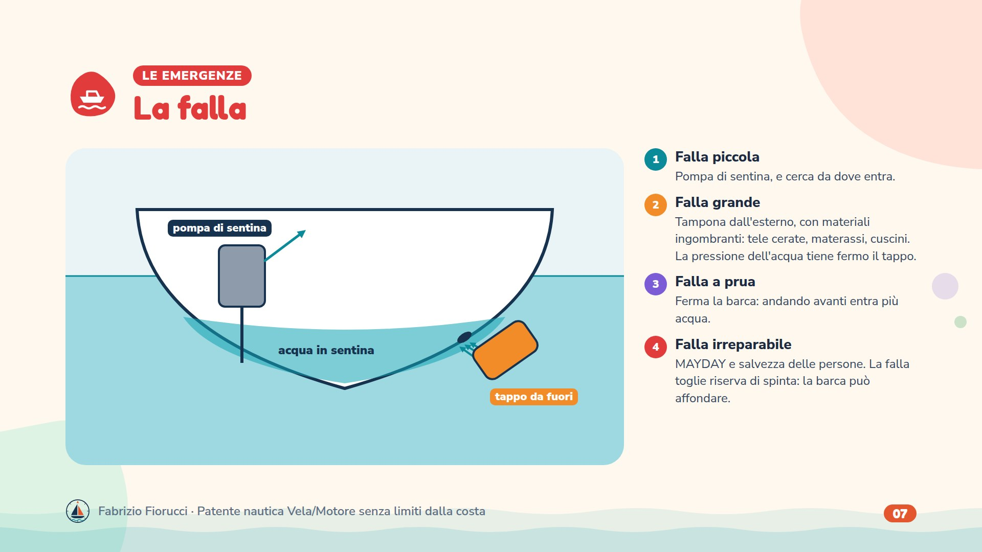
Notes:
Quiz 1.3.6-6 (falla lieve: pompa di sentina), -1 (tamponare dall'esterno), -9 (falla grande: materiali ingombranti), -5 (falla a prua: fermare l'unità), -7 (riduce la riserva di spinta), 1.3.5-1 (falla irreparabile: MAYDAY), 1.3.6-2 (incaglio volontario per non affondare).

Slide 8
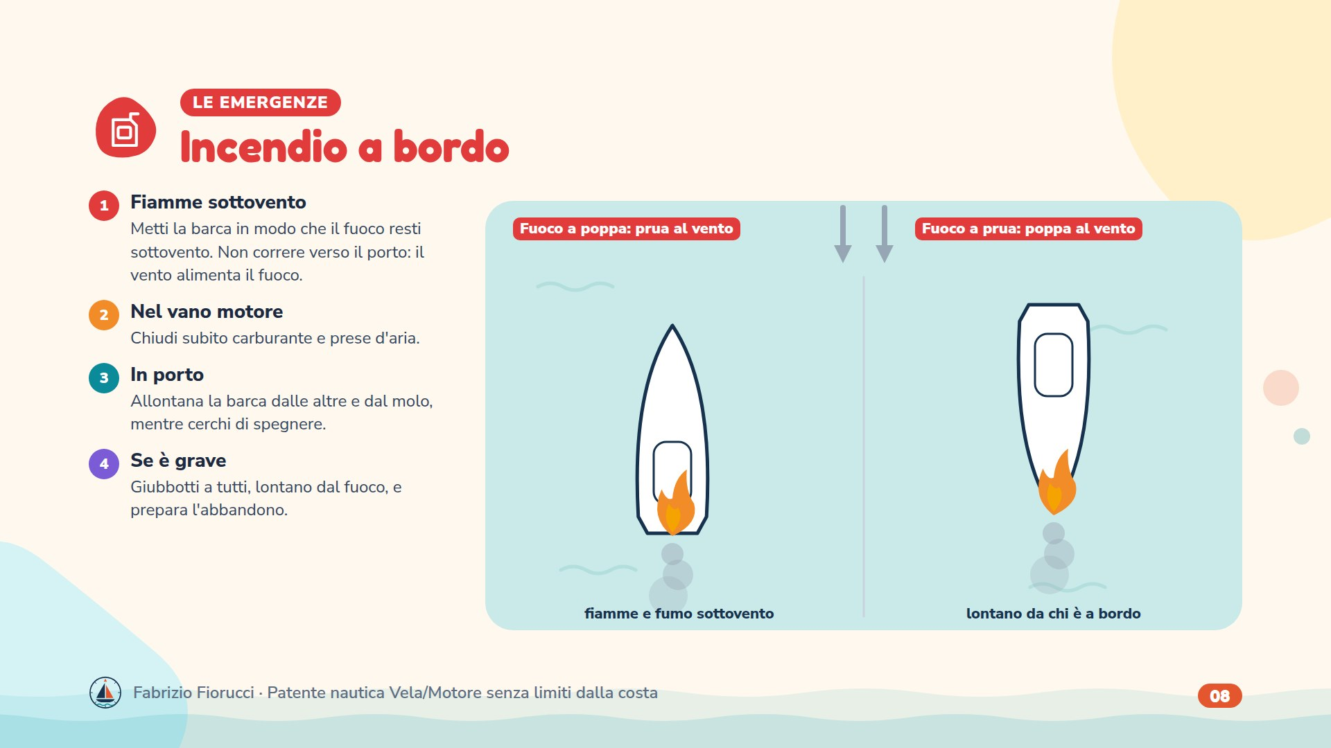
Notes:
Quiz 1.3.6-13, -18, -22, -25 (fiamme sottovento: fuoco a poppa prua al vento, a prua poppa al vento), -11 (non accelerare verso il porto), -12 e -24 (vano motore: chiudere carburante e vie d'aria), -19 (in porto: allontanare l'unità), -15 e -17 (grave: giubbotti, allontanarsi, preparare l'abbandono), -20 (ventilazione del vano motore a benzina prima di avviare).

Slide 9
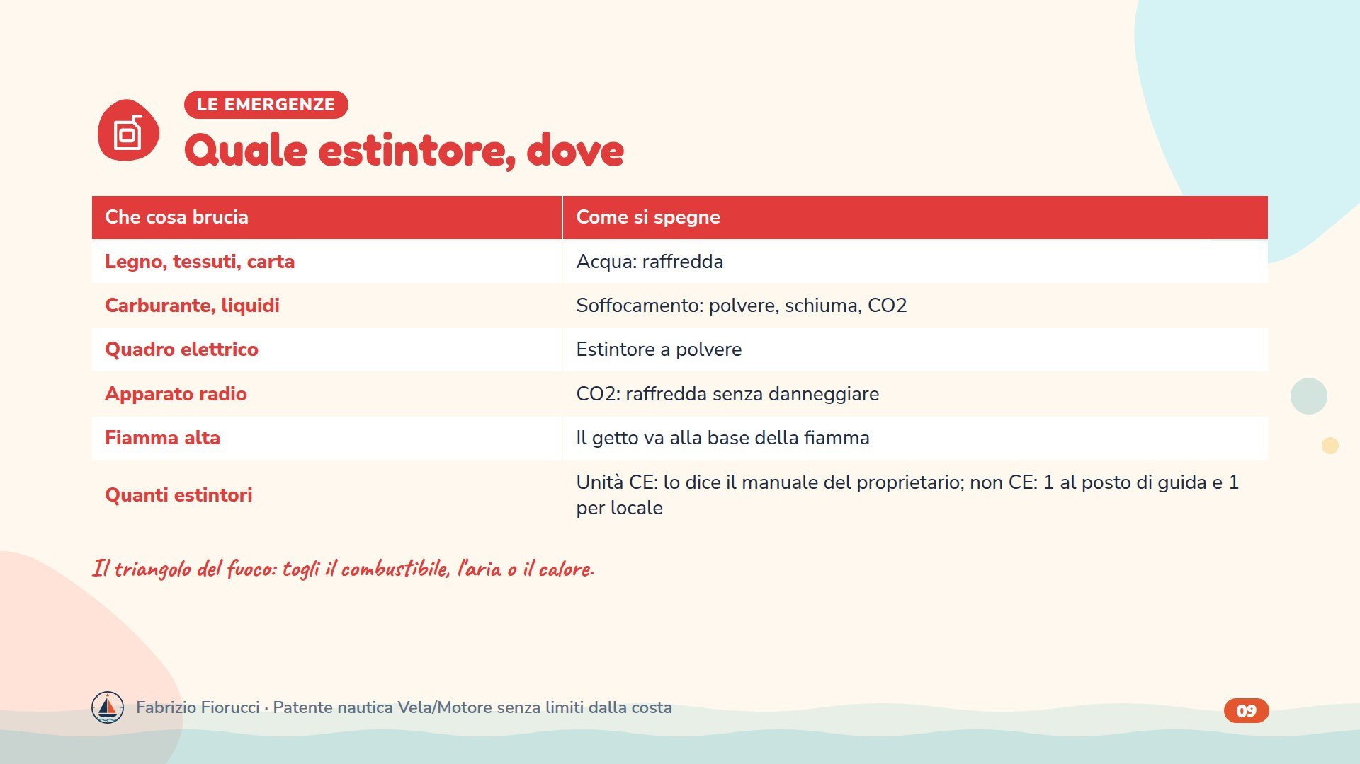
Notes:
Quiz 1.3.6-21 (sostanze comuni: acqua), -23 (liquidi: soffocamento), -16 (quadro elettrico: polvere), 1.3.1-19 (radio: CO2), 1.3.6-14 (base della fiamma), -26 e -27 (numero e posizione degli estintori), 1.3.3-2 (natante entro 6 miglia: almeno 1). Classi di fuoco ed estintori: lezione 6.

Slide 10
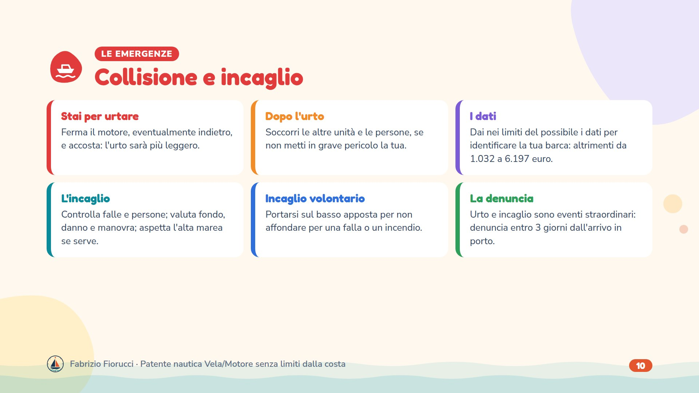
Notes:
Quiz 1.3.6-10 (fermare, indietro e accostare), 1.8.1-8 (urto: soccorrere), 1.3.7-12 e 1.8.1-4, -43 (dati di identificazione, sanzione), 1.3.6-3, -8 (disincaglio), -2 (incaglio volontario), -4 (causa: punto nave impreciso), 1.8.1-1, -108 (evento straordinario, denuncia entro 3 giorni).

Slide 11
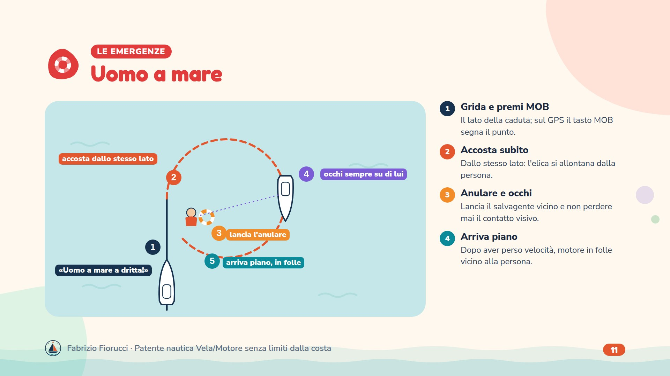
Notes:
Quiz 1.3.6-28 (avvicinamento con prudenza dopo aver smaltito la velocità), -29 e -35 (anulare), -31, -33, -36 (accostare dallo stesso lato), -32 e -34 (controllo visivo), 1.7.3-1 e -10 (tasto MOB del GPS), 1.3.8-16 (stacco di sicurezza del fuoribordo). Manovra a vela: appendice E.

Slide 12
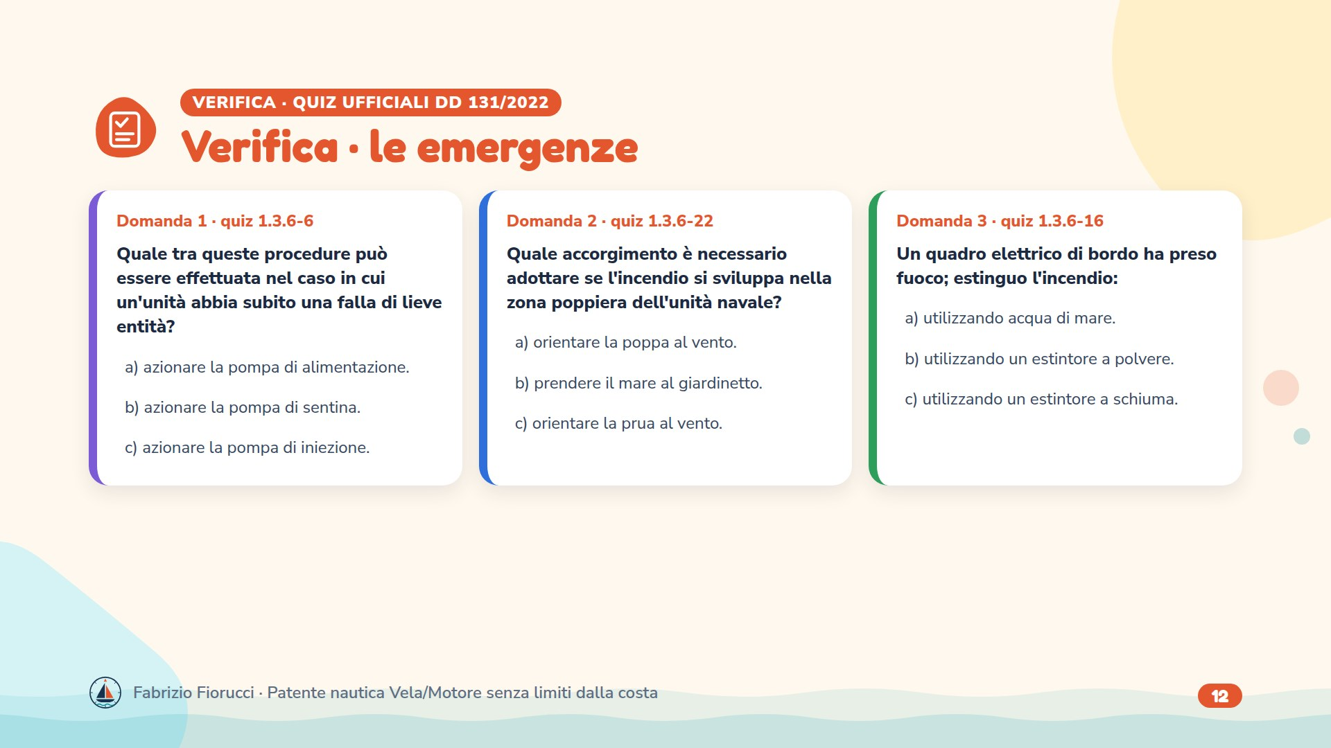
Notes:
Leggere le domande, lasciare un minuto per rispondere, poi passare alla slide con le risposte esatte.

Slide 13
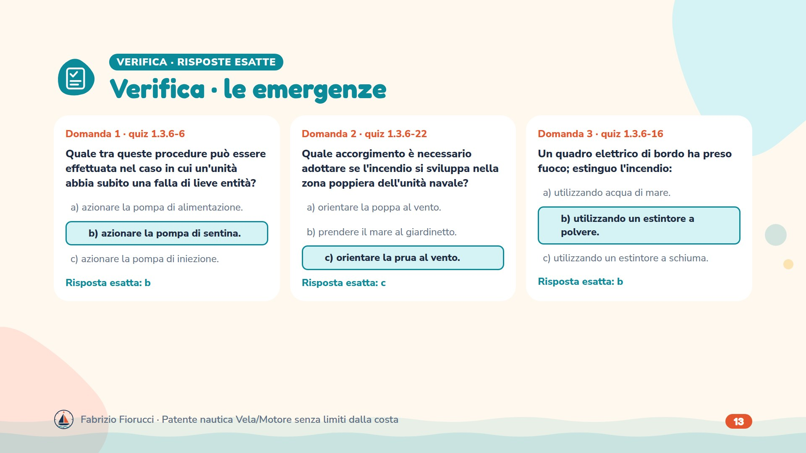
Notes:
Risposte: 1.3.6-6 → b) azionare la pompa di sentina.; 1.3.6-22 → c) orientare la prua al vento.; 1.3.6-16 → b) utilizzando un estintore a polvere.

Slide 14
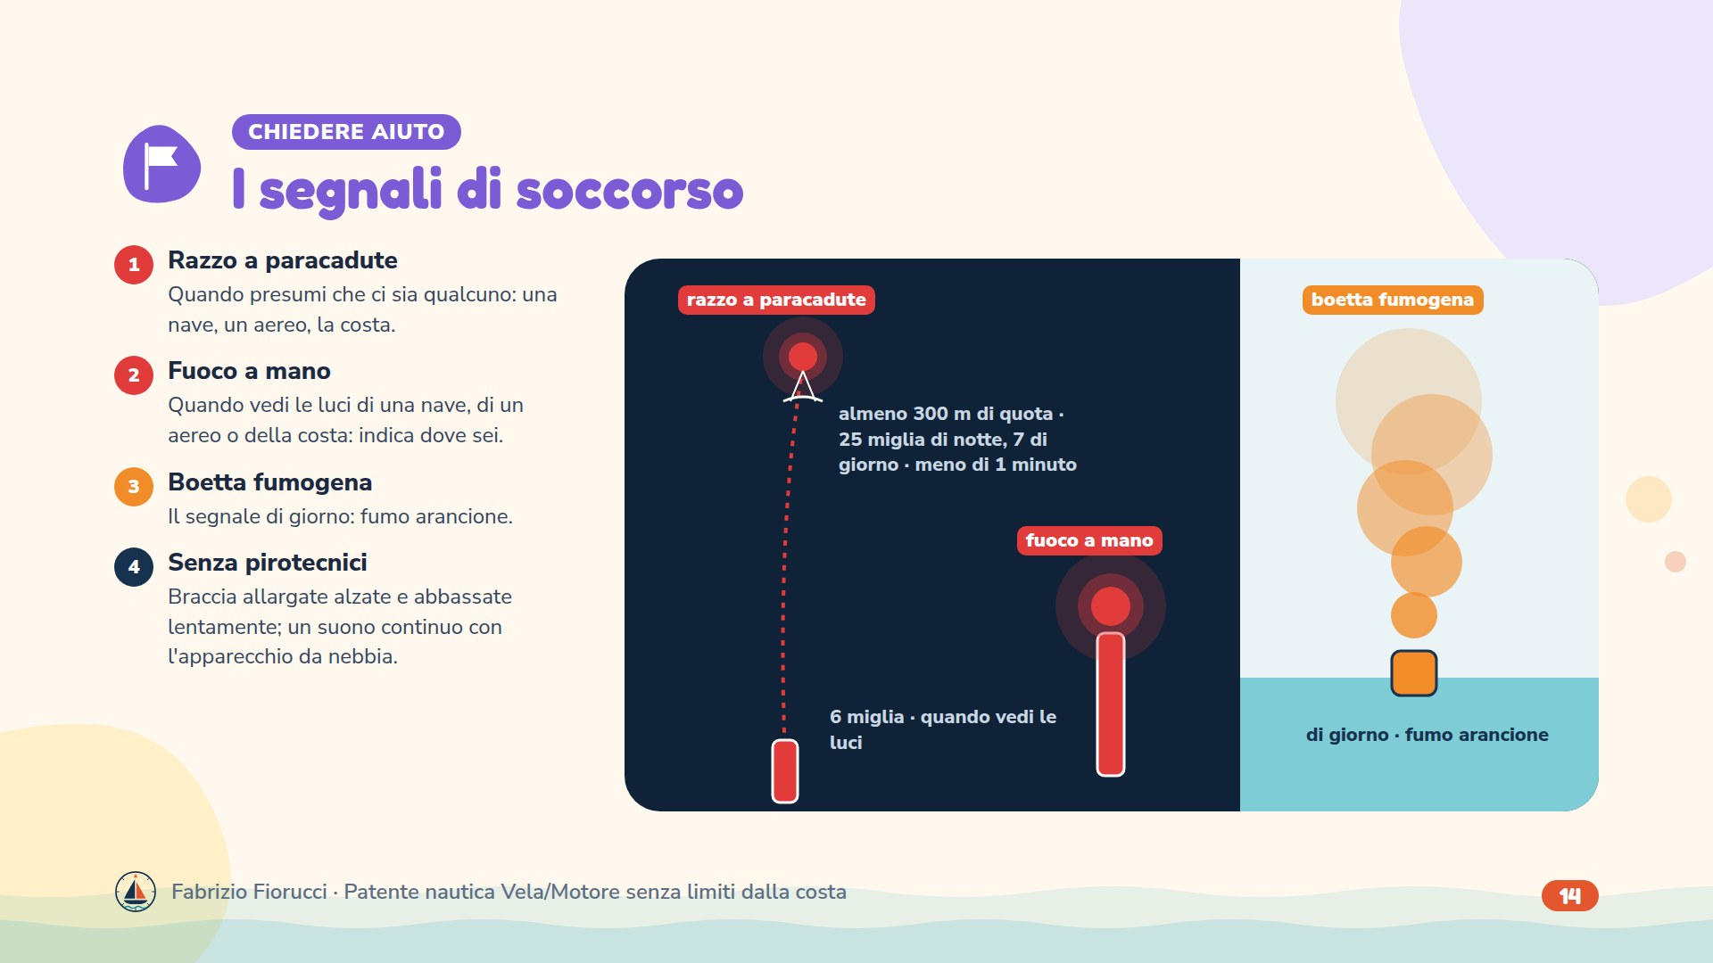
Notes:
Quiz 1.3.9-6 (razzi: se si presume la presenza di soccorritori), -9 (almeno 300 m), 1.3.3-17, -28, -29 (25 miglia di notte, 7 di giorno, meno di 1 minuto), 1.3.9-7 e 1.3.3-16 (fuochi a mano: se si vedono le luci; 6 miglia), 1.3.3-3 e -20 (boetta fumogena arancione, diurna), 1.3.8-24 (braccia), 1.5.2-14 (suono continuo), 1.3.3-21 (scadenza 4 anni), 1.8.2-52 (i segnali scaduti si riportano al rivenditore). Quantità a bordo: DM 133/2024, appendice G.

Slide 15
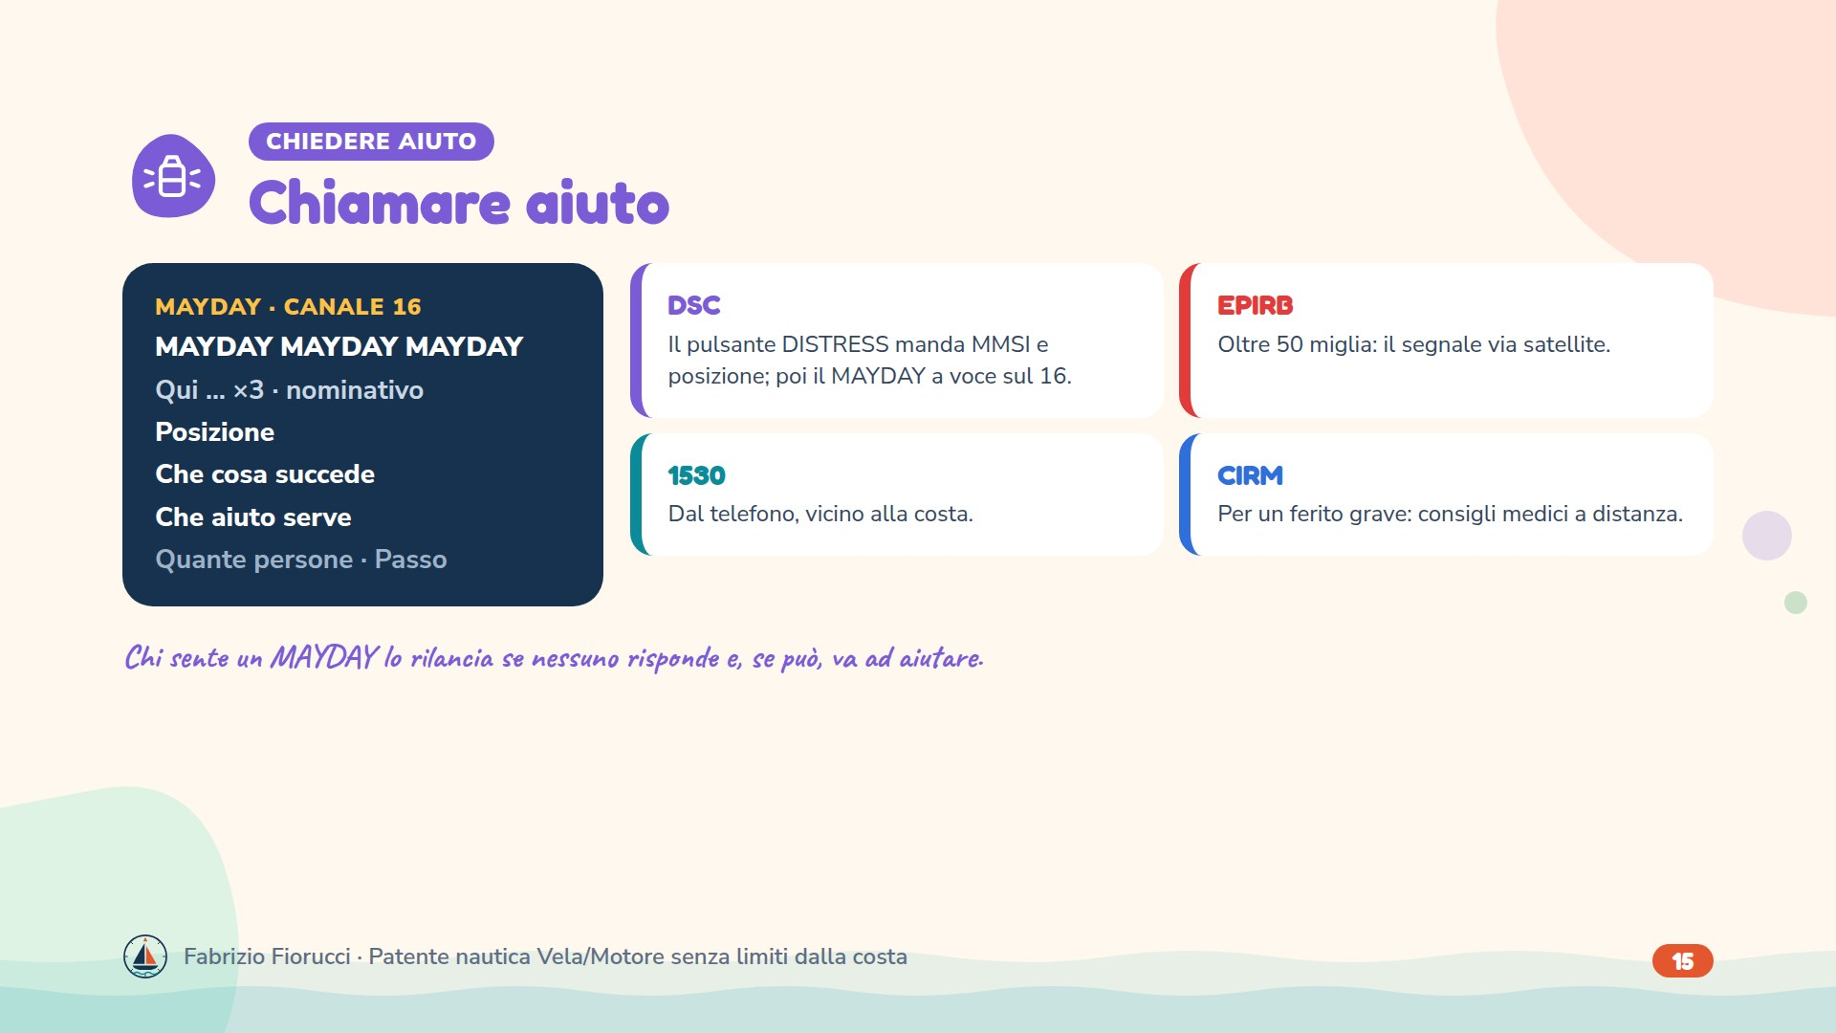
Notes:
Quiz 1.3.9-12, -14, -16, -19 (MAYDAY: tre volte, poi nominativo, posizione, tipo di pericolo), -8 (canale 16), 1.3.8-7 (DSC), 1.3.3-22 e -34 (EPIRB oltre 50 miglia), 1.3.8-25 (1530), 1.3.2.113 (CIRM), 1.3.9-11 (chi riceve rilancia e soccorre). Procedure complete: appendice H.

Slide 16
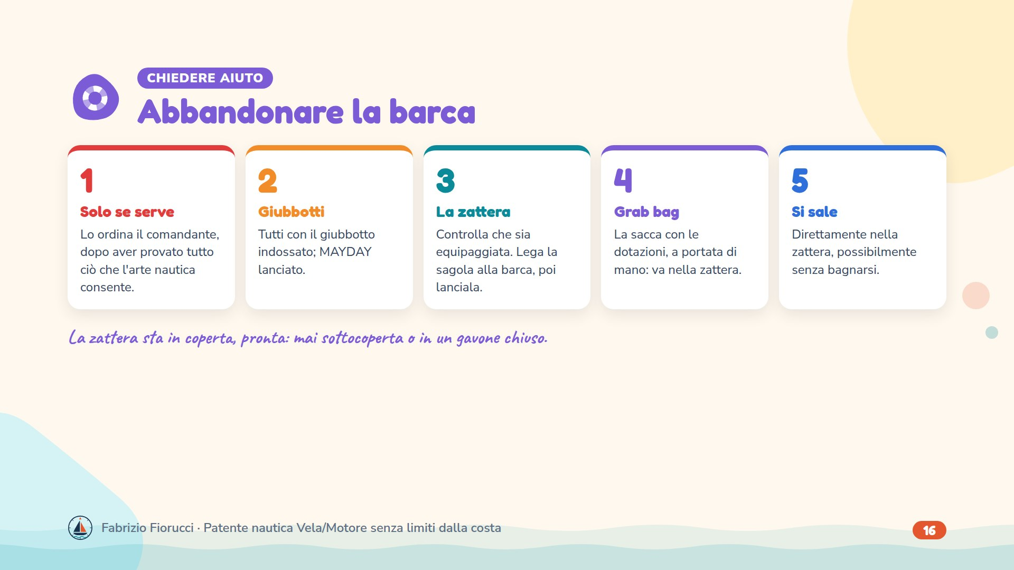
Notes:
Quiz 1.3.7-11 (l'abbandono lo ordina il comandante dopo aver accertato che nulla può salvare l'unità), -1 e -13 (giubbotti e zattera equipaggiata), -2 (sagola fissata alla barca prima di lanciarla), -3 e -4 (posizione della zattera), -5 e -6 (grab bag). «Si sale senza bagnarsi» è la regola pratica: la barca, finché galleggia, è il mezzo di salvataggio migliore.

Slide 17
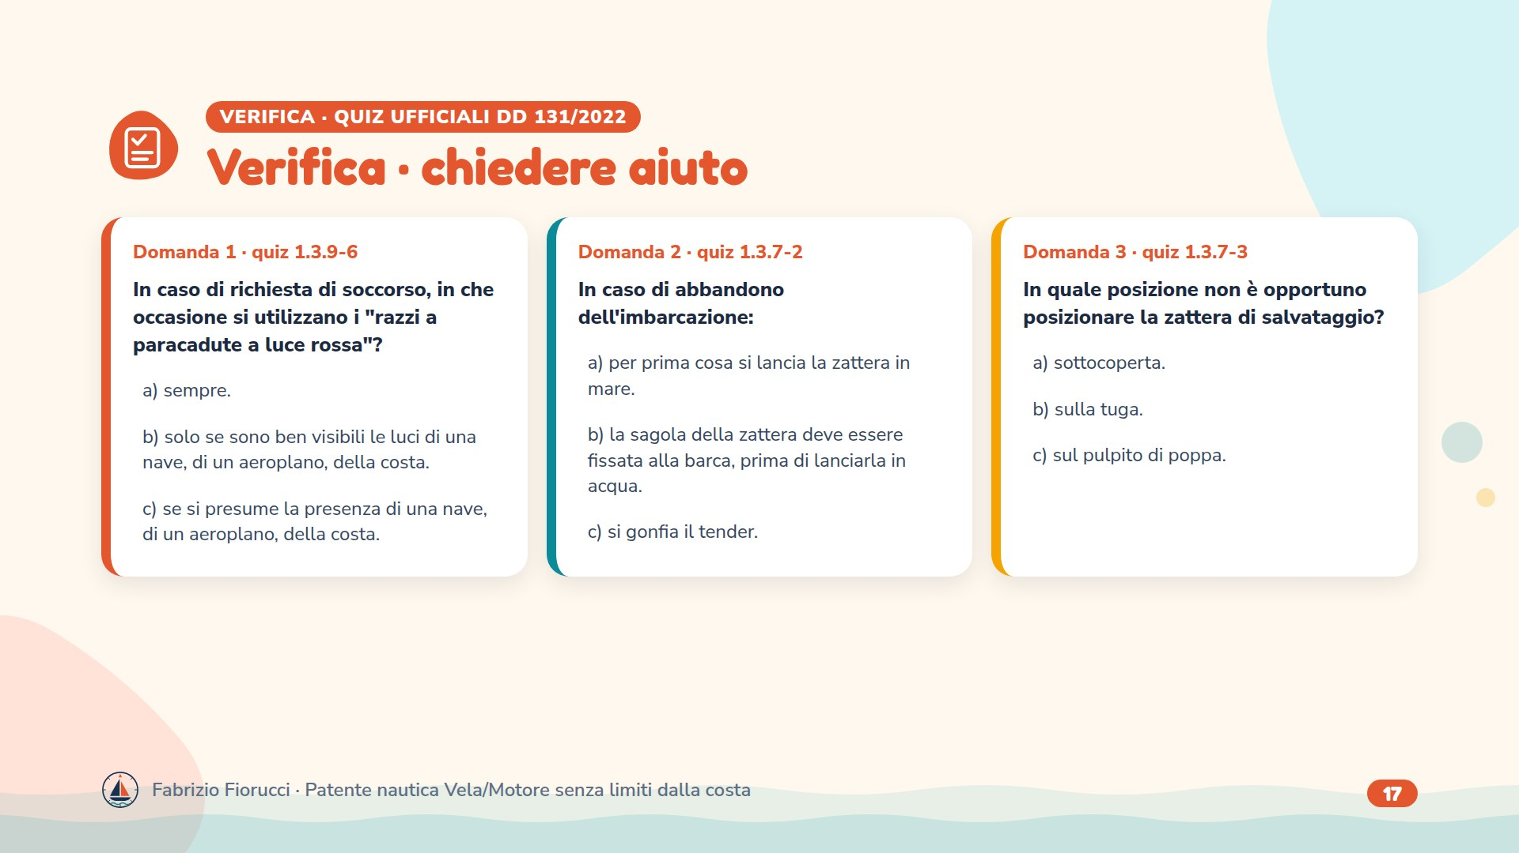
Notes:
Leggere le domande, lasciare un minuto per rispondere, poi passare alla slide con le risposte esatte.

Slide 18
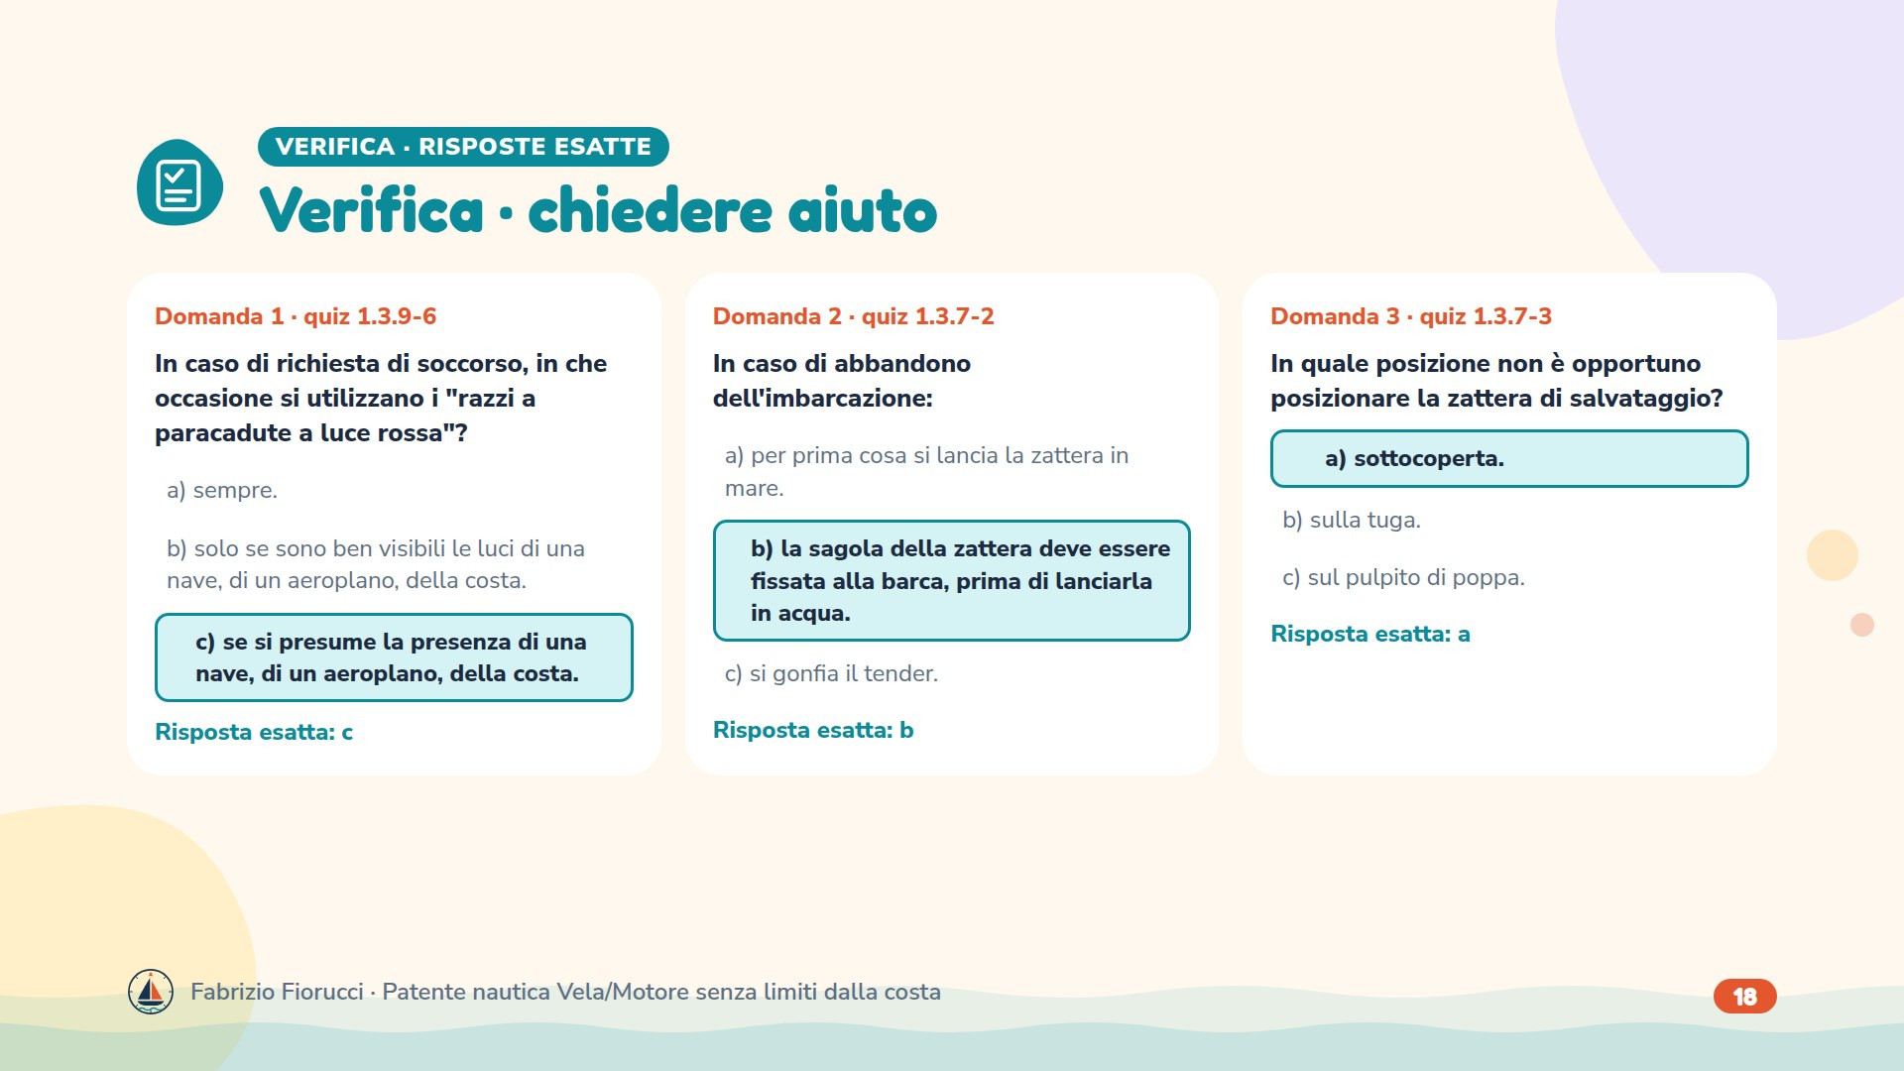
Notes:
Risposte: 1.3.9-6 → c) se si presume la presenza di una nave, di un aeroplano, della costa.; 1.3.7-2 → b) la sagola della zattera deve essere fissata alla barca, prima di lanciarla in acqua.; 1.3.7-3 → a) sottocoperta.

Slide 19
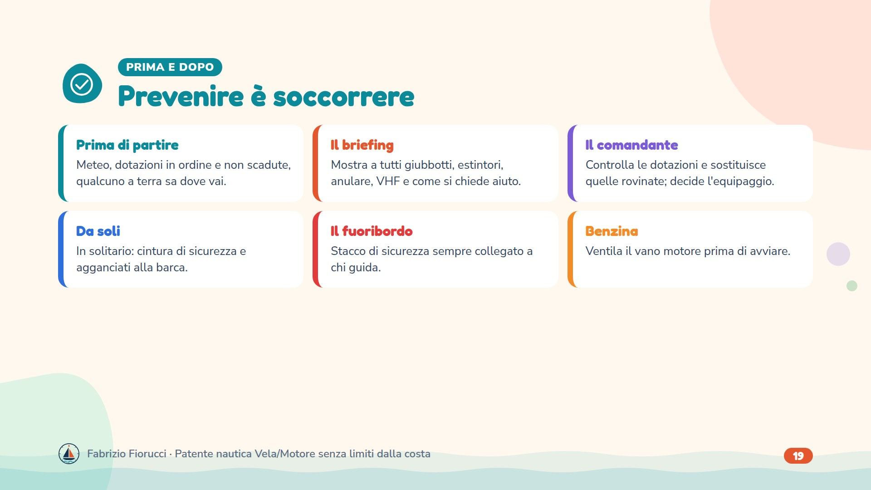
Notes:
Quiz 1.8.1-120 e -125 (il comandante verifica e sostituisce le dotazioni), -121 (equipaggio minimo), 1.3.8-22 (in solitario: cintura e agganciarsi), -16 (stacco di sicurezza), 1.3.6-20 (ventilazione forzata), 1.3.3-21 (segnali: scadenza 4 anni).

Slide 20
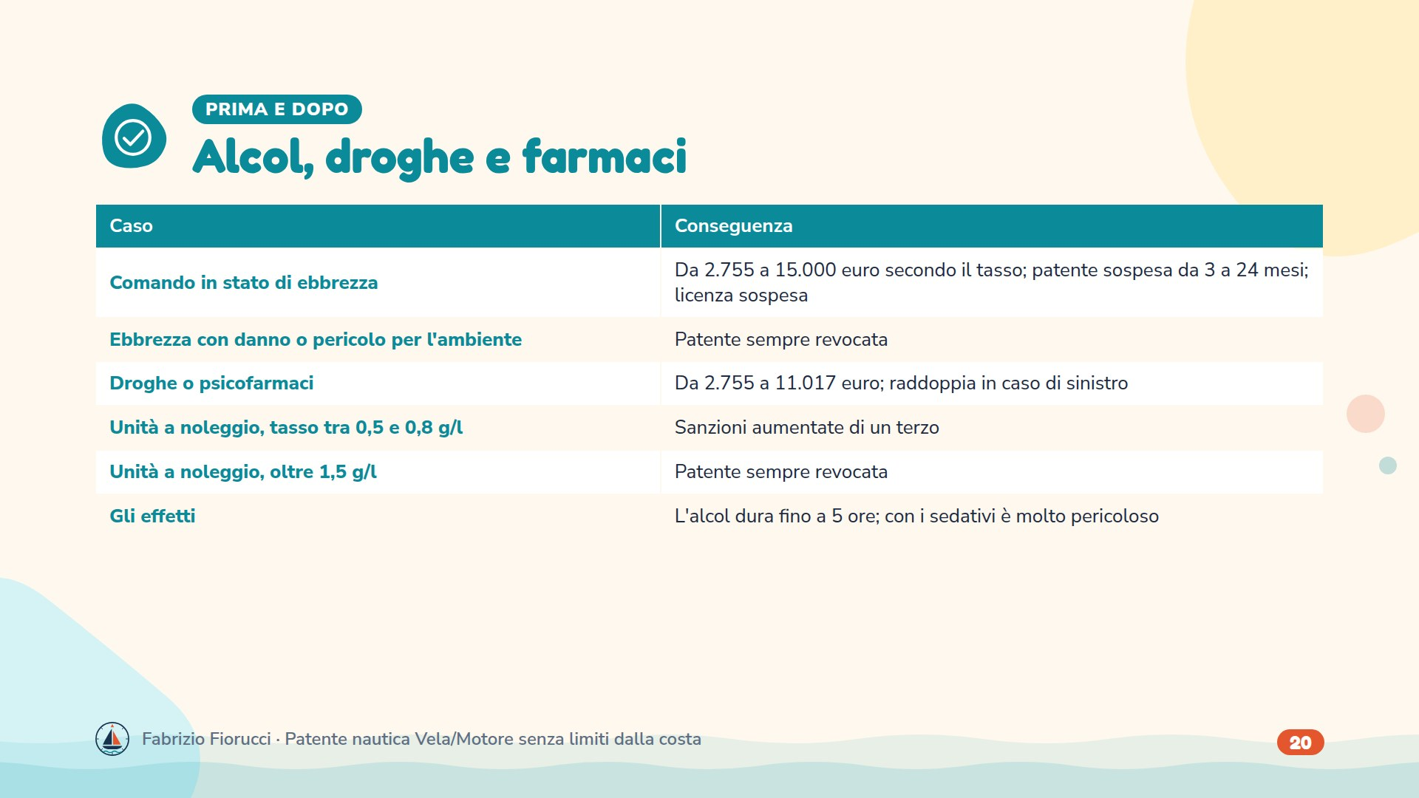
Notes:
Quiz 1.3.2-2 e -3 (ebbrezza: sanzione e sospensione), -7 (sospensione della licenza), -1 e -5 (revoca per danno ambientale), -4 e -8 (droghe, raddoppio in caso di sinistro), -6 e -10 (noleggio), -9, -11, -12 (effetti di alcol e farmaci), 1.8.1-55 (sospensione della patente).

Slide 21
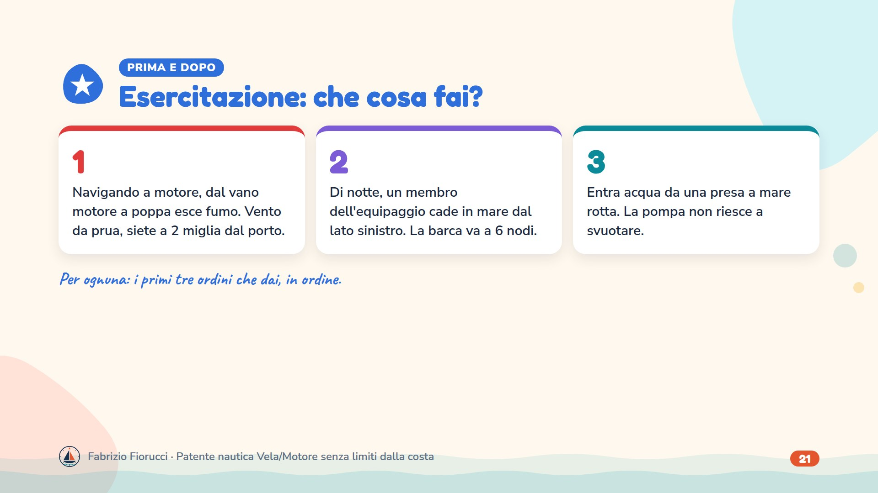
Notes:
Si lavora a gruppi: ogni gruppo dice ad alta voce gli ordini del comandante. Poi si confronta con la slide delle risposte.

Slide 22
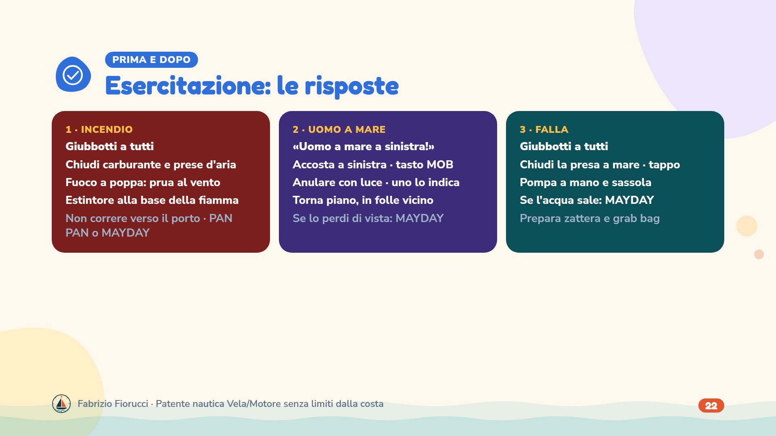
Notes:
1: 1.3.6-17, -12, -24, -22, -14, -11. 2: 1.3.6-31, -33, -35, -32, 1.7.3-1; di notte l'anulare con la boetta luminosa. 3: 1.3.6-6, -1, -9, 1.3.5-1, 1.3.7-13. Le prese a mare hanno una valvola: chiuderla è la prima cosa; per questo si tengono a portata di mano tappi di legno della misura giusta.

Slide 23
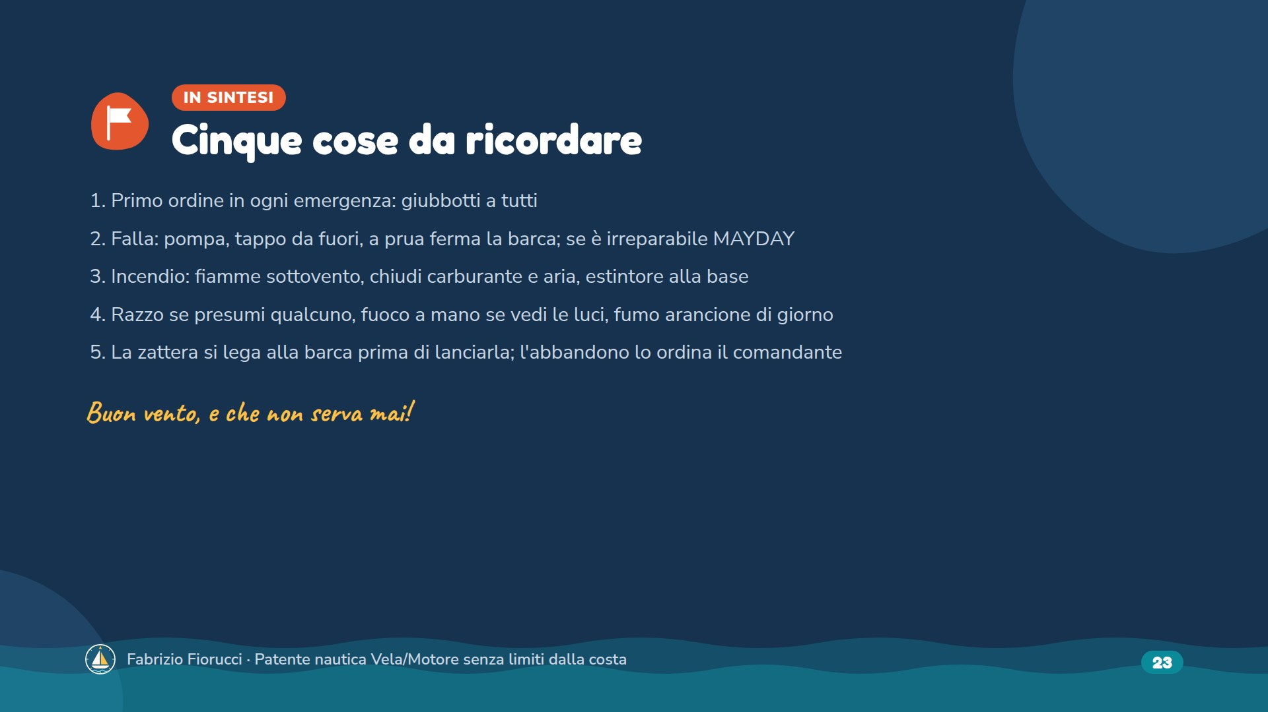
Notes:
Appendice K · Il soccorso in mare

